Slide 1


Session
파이썬 프로그램
설치 매뉴얼

Slide 2


교육목표: 프로그래밍을 이해하고 개발환경을 구축한다.
CONTENTS
CONTENTS
1
파이썬 소개
2
설치 및 설정
3
핵심정리 및 Q&A

Slide 3
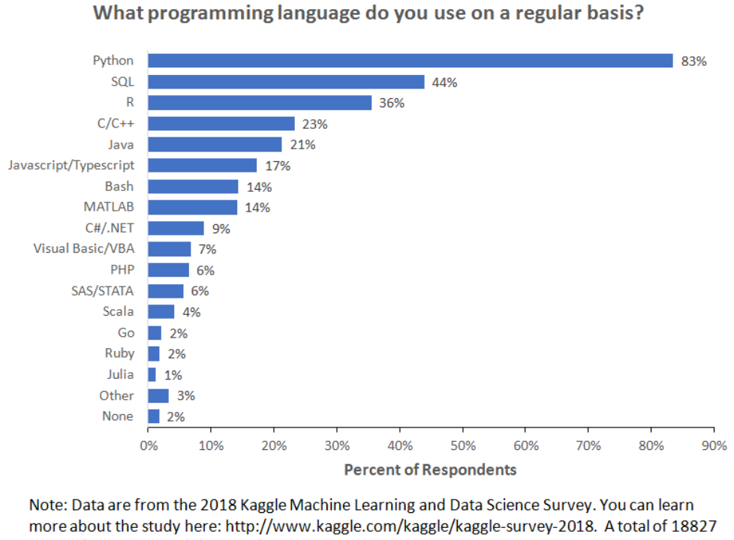
1. 파이썬 소개
왜 파이썬을 배워야 할까요?
1
1991년 개발된 스크립트 언어 (Guido Van Rossem)
2
배우기 쉽고 친화적 언어 (2018년 가장 많이 사용)
3
다양한 라이브러리
4
외부 프로그래밍과 연계가 용이함
5
데이터 분석 애플리케이션 개발을 위한 최고의 언어
6
주요 기업에서 많이 활용

Slide 4

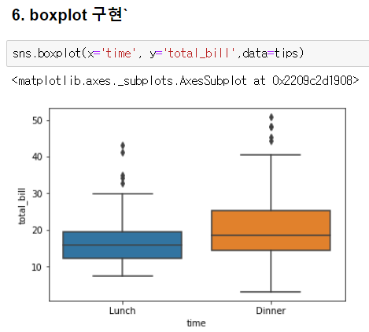
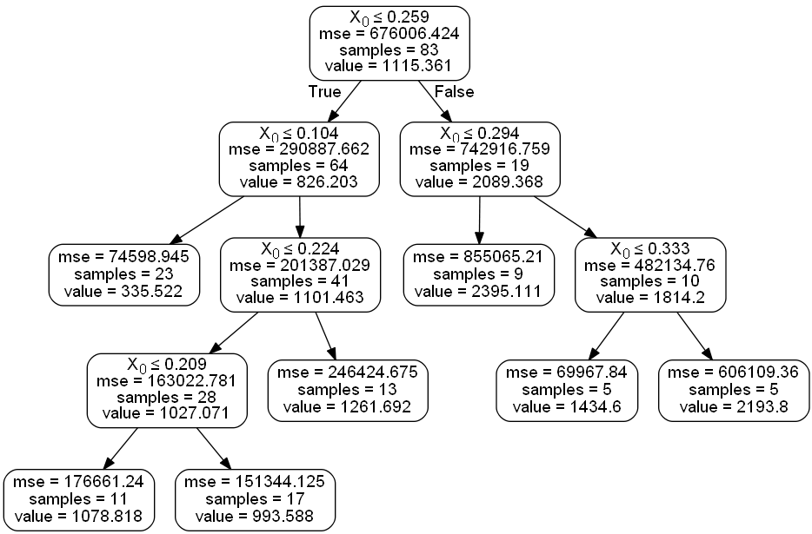
2. 설치 및 설정
파이썬 설치 순서
아나콘다 다운/설치
레드햇에서 만든 설치소프트웨어로
수학이나 과학에 관련된 필수 라이브러리를 묶어서 배포 한 버전
Ipython Notebook(Jupyter)
노트북 실행
Interactive한 환경의 파이썬 개발환경으로
코드자동완성, 줄단위 실행등 개발환경 제공

Slide 5
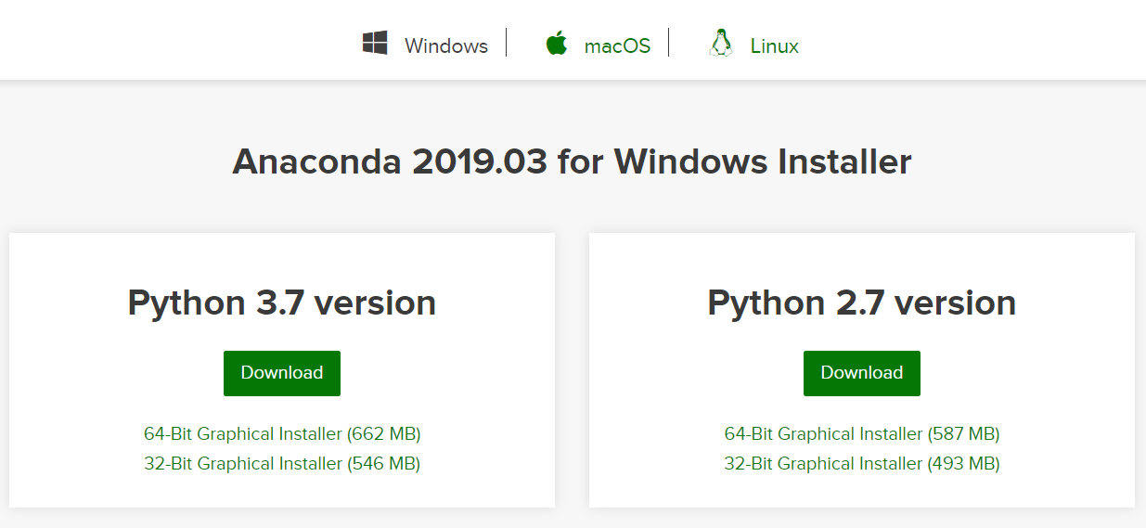
2. 설치 및 설정
1. 아나콘다 다운로드 (다운)
자신의 운영체제 선택
1
자신의 운영체제 종류 선택
(제어판->시스템 및 보안 -> 시스템)
2

Slide 6
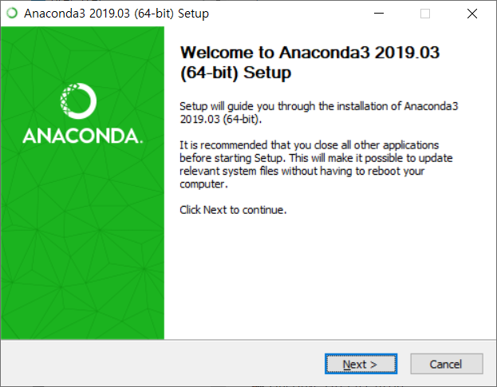
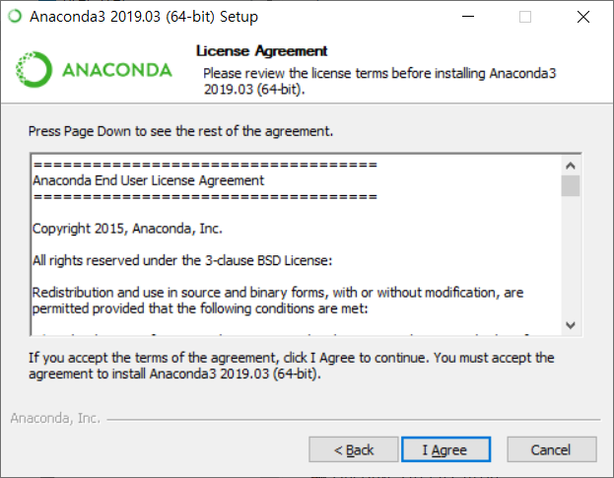
2. 설치 및 설정
2. 아나콘다 설치

Slide 7
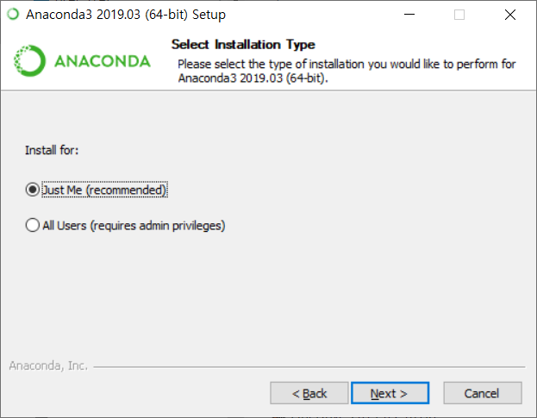
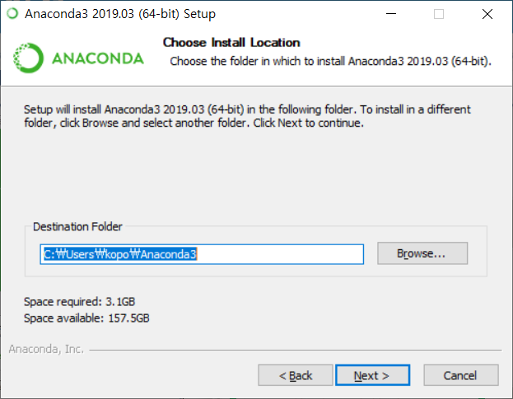
2. 설치 및 설정
2. 아나콘다 설치

Slide 8
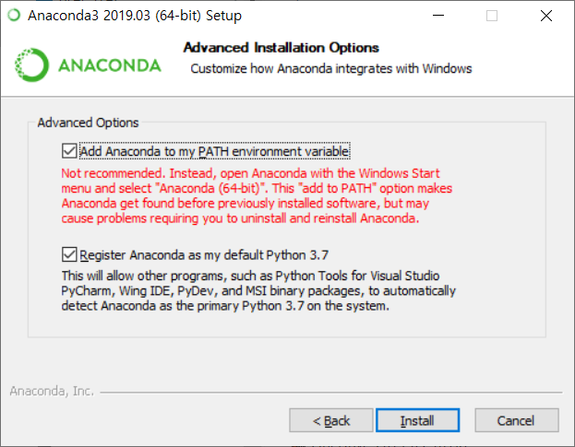
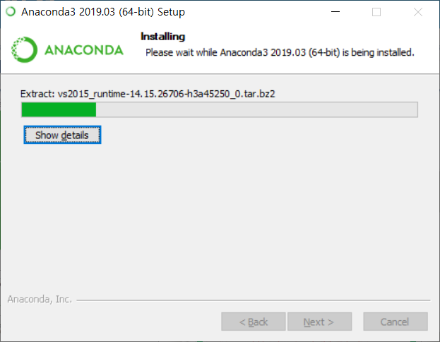
2. 설치 및 설정
2. 아나콘다 설치
주의! 환경변수 설정은
꼭 체크 합니다.
(나중에 미 체크 시 재 설치 가능)

Slide 9
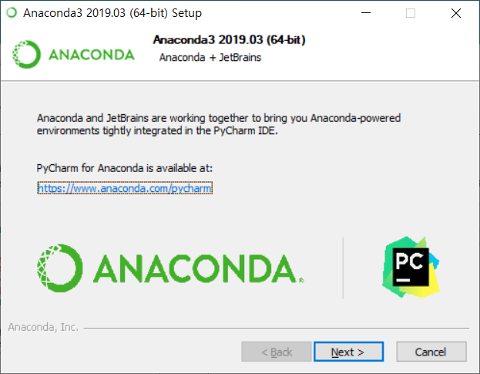
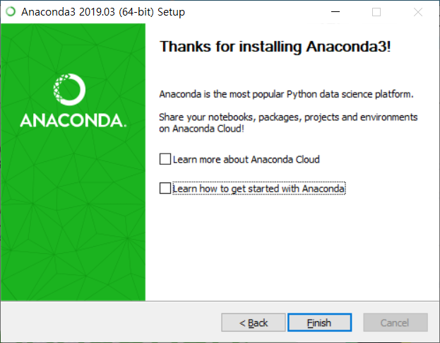
2. 설치 및 설정
2. 아나콘다 설치

Slide 10
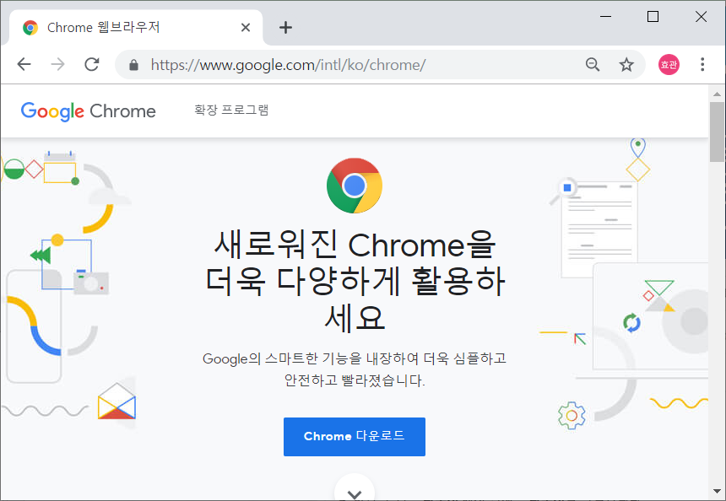
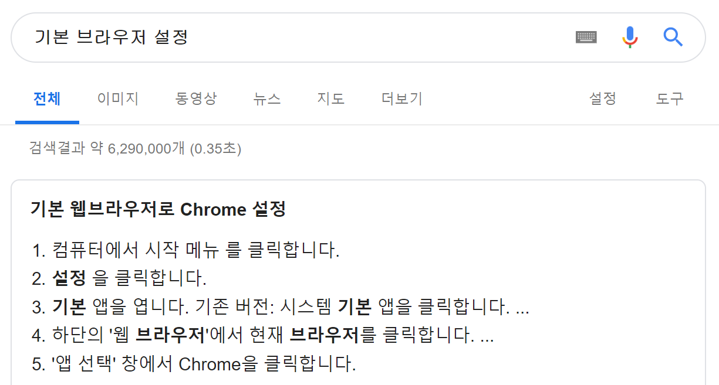
2. 설치 및 설정
설치 완료 후
크롬 브라우저 다운 받아 설치 후
크롬을 기본 브라우저로 설정 하세요
(구글에서 “크롬 기본브라우저 설정“ 검색)

Slide 11
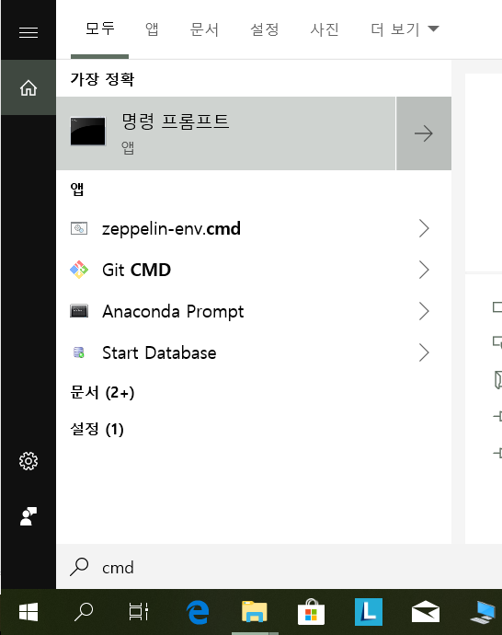
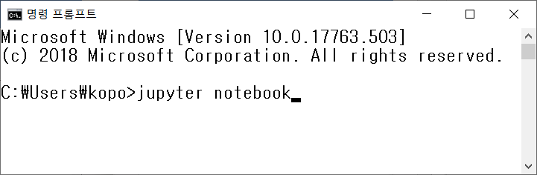
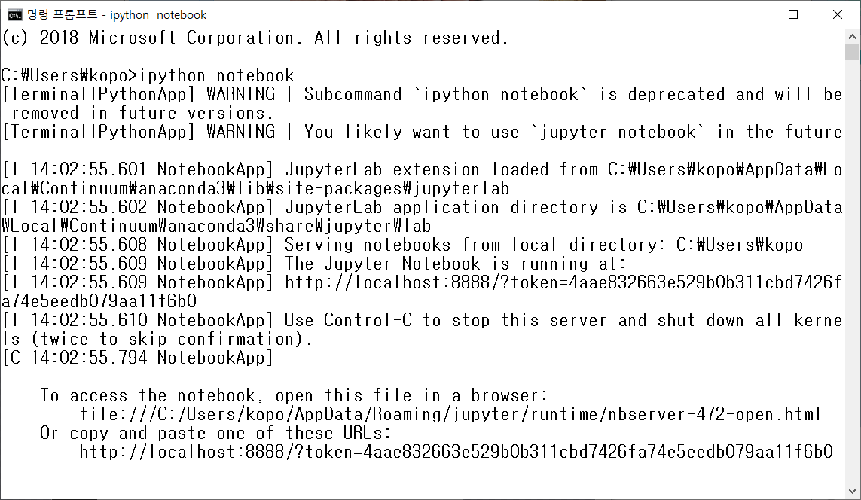
2. 설치 및 설정
3. jupyter notebook 실행
명령프롬프트 실행
개발환경 실행
서버
jupyter notebook 입력 후 엔터
(* 만약 명령어를 찾을 수 없다고 나오면
설치 시 환경변수 체크박스 주의내용 안한 경우)
다시 지우고 재설치 (추천) or
아래 사이트 접속 후 PATH 수동 설정
https://youtu.be/9lqPn4FzJA8
실행화면 - 코드 작성 하는동안 창 유지!! 파이썬 실행 서버임)
이후 브라우저 기본브라우저(크롬)
팝업되면서 개발환경 뜸
서버 실행 화면

Slide 12
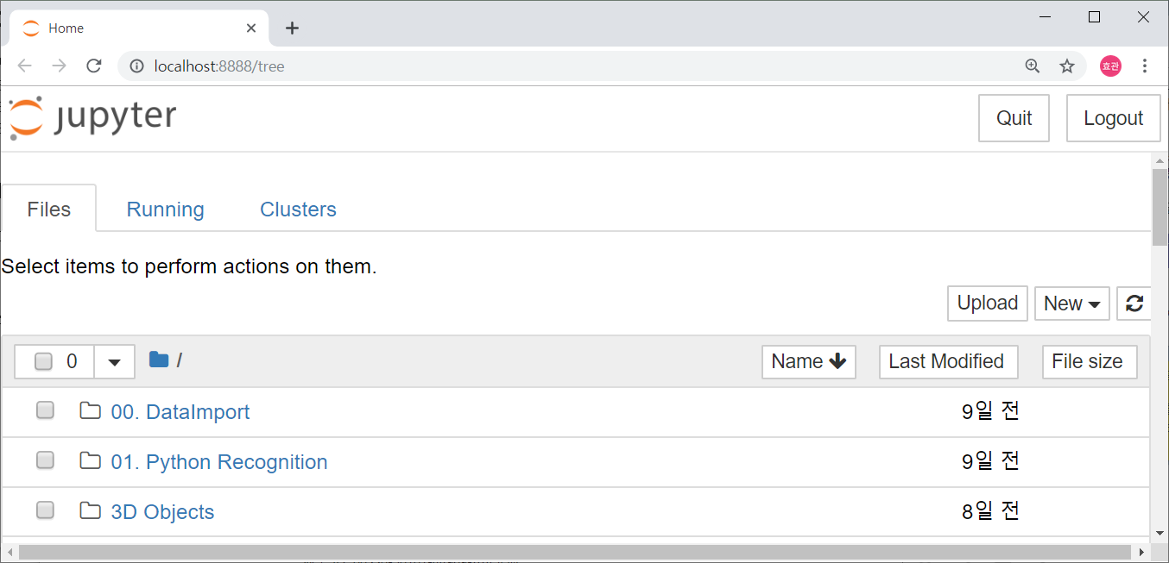
2. 설치 및 설정
3. jupyter notebook 실행
Tip!. 기본적으로 설치 시 Just Me 선택 시
사용자 폴더 하단의 폴더 구조가 표시됨

Slide 13
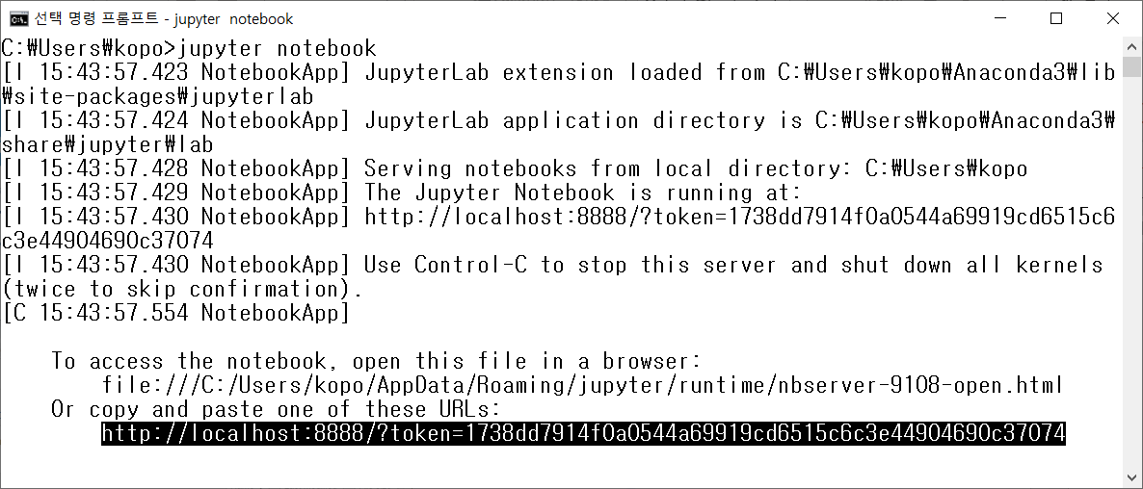
2. 설치 및 설정
3. jupyter notebook 실행
Tip!. 모르고 브라우저를 껐을떄!
(서버의 url을 브라우저에 복사(ctrl+c) and 붙여넣기(ctrl+v) 수행

Slide 14
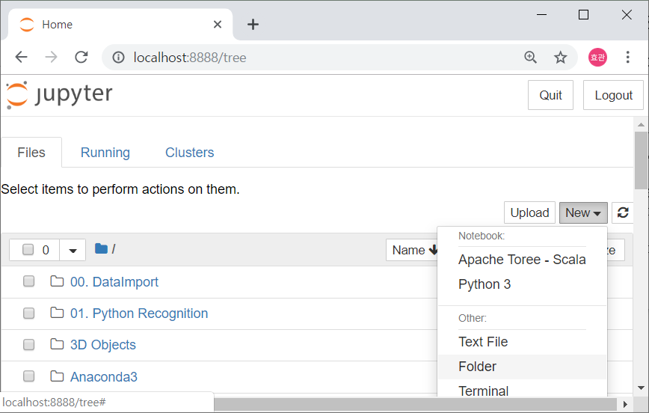
2. 설치 및 설정
4. 샘플 파이썬 프로그램 실행
이제부터 자신만의 폴더를 생성한 후 코드를 작성하면 된다.
클릭
1
클릭
2
화면에 보여지는것은 일부 다를 수 있습니다.

Slide 15

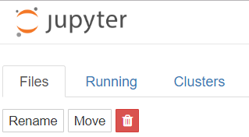
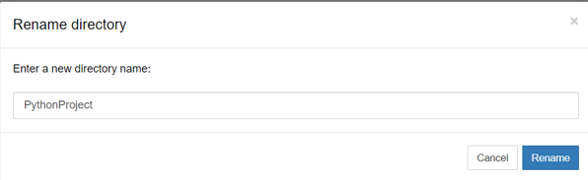
2. 설치 및 설정
4. 샘플 파이썬 프로그램 실행
Untitled 폴더가 생긴걸 확인 후
이름없는 폴더 체크
Files -> Rename
폴더명 변경 (PythonProject)
변경 후 폴더이름을 찾아 클릭 후 안으로
들어가자!

Slide 16
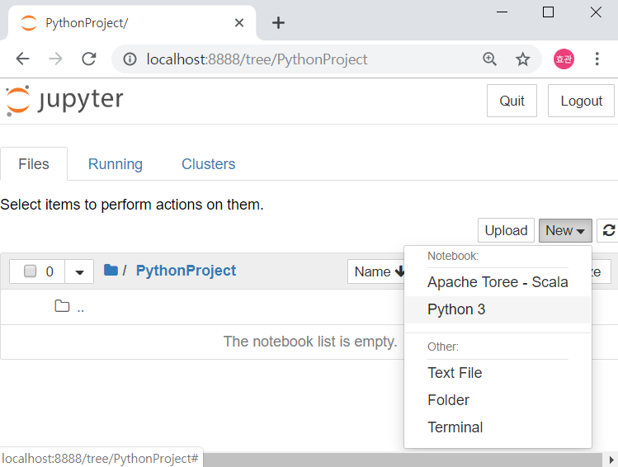
2. 설치 및 설정
4. 샘플 파이썬 프로그램 실행
파이썬 코드 작성 편집기를 만들자!
클릭
1
클릭
2

Slide 17
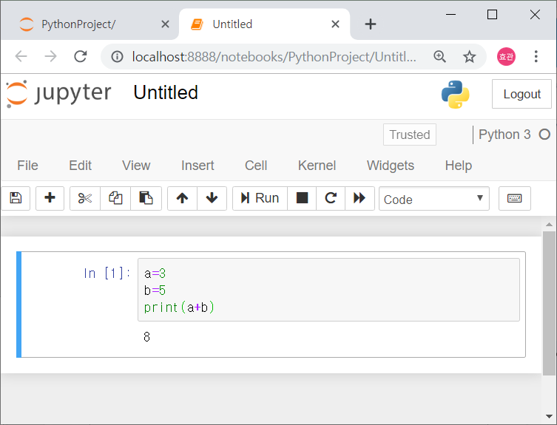
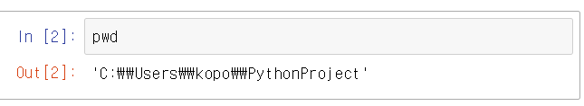
2. 설치 및 설정
4. 샘플 파이썬 프로그램 실행
샘플 코드를 작성해보자!
Tip!. pwd(Print Working Directory)
입력 후 출력되는 경로로 “내컴퓨터＂에서
이동 시 작성한 파일이 존재 한다.
2
실행버튼
1
편집 창에 a=3 [엔터] b=5 [엔터] print(a+b) [엔터] 입력 후 실행버튼 클릭

Slide 18
2. 설치 및 설정
5. Ipython notebook (Jupyter notebook) 주요 단축키
모드 | 단축키 | 설명
명령 모드 | Shift+M | 셀 합치기
 | L | Line 줄 보이기
 | D+D | 셀 삭제하기
 | A | 현재 셀 위에 셀 추가하기
 | B | 현재 셀 아래에 셀 추가하기
 | Enter / Esc | 에디트모드 진입 / 커맨드모드 진입
에디트 모드 | shift+tab | 함수 사용예제
 | . + (tab) | 사용가능한 함수목록 시현
 | Ctrl + Enter / Shift + Enter | 그냥 실행 / 실행 후 이동
 | Ctrl + / | 주석 적용 / 해제
 | Ctrl + Shift + ‘-’ | 셀 나누기
Y: 코드전환
M: 마크다운 전환
* 명령모드에서 H 키 누르면 단축키 목록이 시현됨

Slide 19
3. 핵심정리 및 Q&A
기억합시다
1
프로그래밍은 어렵지 않고 시기가 중요하지 않다
2
파이썬은 배우기 쉽고 실무에 많이 활용되는 언어이다.
3
파이썬 설치 (아나콘다)

Slide 20



감사합니다.

